Slide 1
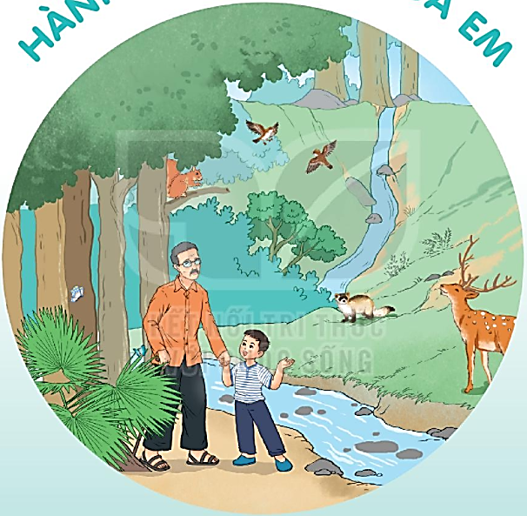
HÀNH TINH XANH CỦA EM

Slide 2
BỜ TRE ĐÓN KHÁCH
BÀI 12
BÀI 12
TIẾT 5 – 6
LUYỆN VIẾT ĐOẠN

Slide 3
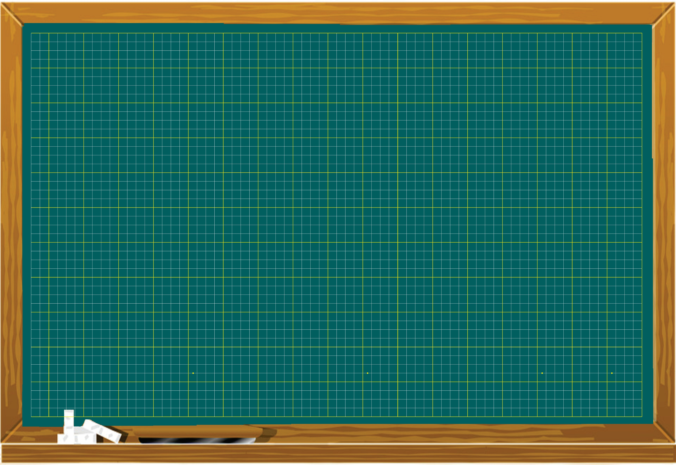
Thứ sáu ngày 4 tháng 3 năm 2022
Luyện viết đoạn
Viết đoạn văn kể về hoạt động của con vật
(Tr.53)

Slide 4
1. Đọc đoạn văn sau và kể lại các hoạt động của nhà gấu vào mùa xuân, mùa thu và mùa đông.
Nhà gấu ở trong rừng
Nhà gấu ở trong rừng. Mùa xuân, cả nhà gấu kéo nhau đi bẻ măng và uống mật ong. Mùa thu, gấu đi nhặt quả hạt dẻ. Gấu bố, gấu mẹ, gấy con cùng béo rung rinh, bước đi lặc lè, lặc lè. Béo đến nỗi khi mùa đông tới, suốt ba tháng rét, cả nhà gấu đứng tránh gió trong gốc cây, không cần đi kiếm ăn, chỉ mút hai bàn chân mỡ cũng đủ no.
(Tô Hoài)

Slide 5
2. Viết 3-5 câu kể về một hoạt động của con vật.
Phần đầu
(1 câu)
(1) Em muốn kể con vật nào?
Nhà em có nuôi một chú mèo mướp đáng yêu.
Em rất yêu quý và coi chú như người bạn thân của mình.
(4) Nêu nhận xét của em về con vật đó.
Buổi tối, em thường chơi đùa cùng chú.
Kể về một hoạt
động của con
vật
(2) Em đã được quan sát kĩ con vật đó ở đâu? Khi nào?
Phần cuối
Phần nội dung
(1 câu)
(1 câu)
Chú ta thường quấn lấy em, dụi dụi vào chân em như đòi bế. Rồi chú trườn xuống, đến bên quả bóng. Chú ta cứ lăn tròn quả bóng. Rồi chú lại lùi ra xa, nhảy chồm lên quả bóng như vồ mồi. Chơi chán, chú ta lười biếng cuộn tròn người lại lim dim ngủ.
(3) Kể lại những hoạt động của con vật đó.
Phần phần chính, trọng tâm
( 3-4 câu)

Slide 6
Nhiệm vụ hoạt động:
Kể về hoạt động của một con vật.
Thời gian: 3 phút
TIÊU CHÍ
- Đủ 4 nội dung theo yêu cầu
( Em muốn kể về con vật nào? Em đã được quan sát kĩ con vật đó ở đâu? Khi nào? Kể lại những hoạt động của con vật đó. Nêu nhận xét của em về con vật đó.)
- Diễn đạt rõ ý.
- Nói to, rõ ràng, tự nhiên.

Slide 7
2
Viết 3 – 5 câu kể về hoạt động của một con vật.
Lưu ý:
Nội dung:
Hình thức:
Cách trình bày:
Tư thế ngồi viết:
Kể về hoạt động của một con vật.
Đoạn văn ngắn từ 3 – 5 câu.
Đầu câu viết hoa, cuối câu sử dụng dấu câu phù hợp. Đảm bảo tính liên kết giữa các câu.
Ngồi ngay ngắn và mắt cách vở 25 cm.

Slide 8
Thứ sáu ngày tháng 3 năm 2022
Luyện viết đoạn
Viết đoạn văn kể hoạt động của một con vật.
(Tr36)
Bài 2:
Bài làm

Slide 9
Chú mèo nhà em bắt chuột rất giỏi. Một lần, em thấy chú bước đi rất nhẹ nhàng. Đầu cúi xuống đất, chiếc mũi như đang thăm dò gì đó. Đôi tai của chú vểnh lên để nghe ngóng. Rồi bỗng, chú lao vút về phía trước. Phốc một cái, chú chồm lên tóm gọn một con chuột đang thập thò trong xó bếp. Xem chú bắt chuột, em cảm thấy vô cùng hào hứng và thích thú.
Nhà em có một chú chó rất đáng yêu. Chú có tên là Mun. Mỗi khi em đi học về, Mun đều chạy ra tận cổng để đón em. Chú ta sủa lên mấy tiếng, đuôi ngoáy tít mừng rỡ. Rồi chú cứ quấn lấy chân em không rời. Mun là một chú chó rất thông minh, biết nghe lời và trông nhà rất giỏi. Em coi Mun như một người bạn của mình.

Slide 10
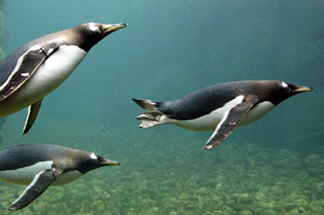
Hôm qua, em có xem chương trình giới thiệu về cách kiếm mồi của loài chim cánh cụt. Những chú chim cánh cụt bước đi trên lớp băng dày. Bước đi của chúng lạch bạch thật ngộ nghĩnh. Rồi các chú nhào xuống đại dương, bơi lội, lặn sâu dưới làn nước để bắt cá. Nhờ đôi mắt nhạy bén, bộ hàm chắc khỏe, khả năng săn mồi theo nhóm các chú bắt mồi một cách dễ dàng. Em vừa xem, vừa cảm thấy rất thích thú.

Slide 11
ĐỌC MỞ RỘNG
Mang đến lớp sách, báo viết về một loài vật nuôi trong nhà.
Cùng đọc với các bạn và trao đổi một số thông tin về loài vật đó.
Tên loài vật đó là gì ?
Loài vật đó ăn gì ?
Đặc điểm nào khiến em nhớ nhất về loài vật đó?

